Slide 1
第5章 同步时序逻辑电路
知识点15：
同步时序逻辑电路设计(4)
115/11/07

Slide 2
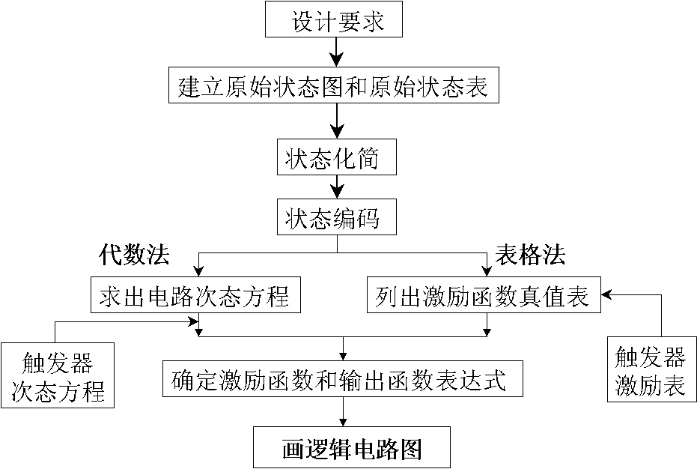
设计步骤
115/11/07

Slide 3
3.状态编码
所谓状态编码，是指给最小化状态表中用字母或数字表示的状态，指定一个二进制代码，形成二进制状态表。状态编码也称状态分配，或者状态赋值。在得到最小化状态表后，必须将该状态表中的状态用二进制代码表示，以便用触发器组的状态来实现。一般情况下，采用的状态编码方案不同，所得到的输出函数和激励函数的表达式也不同，从而设计出来的电路其复杂程度也不同。
115/11/07

Slide 4
3.状态编码
状态编码的任务是：
①确定状态编码的长度(即二进制代码的位数或所需触发器个数)；
②寻找一种最佳的或接近最佳的状态分配方案。以便使所设计的时序电路最简单。
状态编码的长度是由最小化状态表中的状态个数来确定的。设最小化状态表的状态数为N，状态编码的长度为m，状态数N与状态编码长度m的关系为：
2^{m-1}<N≤2^{m} 或 m= ⎡ log₂N ⎤
115/11/07

Slide 5
3.状态编码
解决编码问题的一种常用方法称为相邻法，这是一种比较直观、简单的方法。相邻法的基本思想是：在选择状态编码时，尽可能使激励函数和输出函数在卡诺图上的“1”方格处在相邻位置，从而有利于激励函数和输出函数的化简。
115/11/07

Slide 6
3.相邻法的状态编码原则
①在相同输入条件下，具有相同次态的现态应尽可能分配相邻的二进制代码；
②在相邻输入条件下，同一现态的次态应尽可能分配相邻的 二进制代码；
③输出完全相同的现态应尽可能分配相邻的二进制代码。
一般来说，上述3条原则在大多数情况下是有效的。但由于3条原则是分别实施的，因此，对于某些状态表常常出现不能同时满足3条原则的情况。此时，可按从①至③的优先顺序考虑，即把原则①放在首位。此外，从电路实际工作状态考虑，一般将初始状态分配为“0”状态。。
115/11/07

Slide 7
3. 状态编码
例. 对所示的状态表进行状态编码。
输入 状态 | X=0 | X=1
A | C/0 | B/0
B | A/0 | A/1
C | A/1 | D/1
D | D/0 | C/0
115/11/07

Slide 8
3. 状态编码
输入 状态 | X=0 | X=1
A | C/0 | B/0
B | A/0 | A/1
C | A/1 | D/1
D | D/0 | C/0
解：在所示状态表中，共有4个状态，即N=4，所以，状态编码的长度应为m=2。也就是说，实现该状态表的功能需要两个触发器。设状态变量用y2和yl表示。
115/11/07

Slide 9
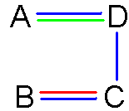
3. 状态编码
输入 状态 | X=0 | X=1
A | C/0 | B/0
B | A/0 | A/1
C | A/1 | D/1
D | D/0 | C/0
由原则①得到状态B和C应分配相邻的二进制代码；
由原则②得到状态B和C(第一行现态为A时)，A和D(第三行现态为C时)，C和D(第四行现态为D时)应分配相邻的二进制代码；
由原则③得到状态A和D应分配相邻的二进制代码。
115/11/07

Slide 10
3. 状态编码
输入 状态 | X=0 | X=1
A | C/0 | B/0
B | A/0 | A/1
C | A/1 | D/1
D | D/0 | C/0
y2 y1 | 0 | 1
0 | A | D
1 | B | C
A、B、C、D的状态编码依次为y2yl的取值00、01、11、10。
115/11/07

Slide 11
3. 状态编码
输入 状态 | X=0 | X=1
A | C/0 | B/0
B | A/0 | A/1
C | A/1 | D/1
D | D/0 | C/0
y2 y1 | 0 | 1
0 | A | D
1 | B | C
A、B、C、D的状态编码依次为y2yl的取值00、01、11、10。
输入 状态 | X=0 | X=1
(A)00 | 11/0 | 01/0
(B)01 | 00/0 | 00/1
(C)11 | 00/1 | 10/1
(D)10 | 10/0 | 11/0
115/11/07

Slide 12
小练习
按照相邻法编码原则对下表进行状态编码。
现态 | 次态/输出
 | X=0 | X=1
A B C D | A/0 C/0 D/1 B/1 | B/0 B/0 C/0 A/0
115/11/07

